Slide 1
Népegészségügyi szűrések Hatóság vagy szolgáltató?
Dr. Surján Orsolya
helyettes országos tisztifőorvos
TEGYÜK SZERETHETŐVÉ A RÁKELLENES ÉLETMÓDOT! Budapest, 2022. április 8.
Konferencia

Slide 2
Az Európai Cselekvési Partnerség a Rák Ellen (European Partnership for Action Against Cancer - EPAAC)
A daganatok hatékonyabb megelőzésére és leküzdésére két fő irányt jelölt meg:
az egészségesebb életmód is hozzájárul bizonyos rákbetegségek kialakulása kockázatának csökkentéséhez, amellyel a gyógyulás esélyei nagymértékben javíthatók
a korai stádiumban felfedezett rákbetegség néhány kivételtől eltekintve gyógyítható, vagy legalábbis hosszabb tünetmentes időszak, jobb életminőség érhető el általa
Notes:
A daganatok hatékonyabb megelőzésére és leküzdésére az Európai Cselekvési Partnerség a Rák Ellen (European Partnershipfor Action AgainstCancer) kezdeményezéskét fő irányt jelölt meg: a korai stádiumban felfedezett rákbetegség gyógyítható, továbbá az egészségesebb életmód is hozzájárul bizonyos rákbetegségek kialakulása kockázatának csökkentéséhez, amellyel a gyógyulás esélyei nagymértékben javíthatóak.
Az „Európai cselekvési partnerség a rák ellen” program első nyilvános fórumát 2011. június 14–15-én Madridban rendezték meg, amely a háromrészes magas szintű konferenciasorozat első állomásaként fontos európai rákellenes tevékenységekre irányítja a figyelmet. A programot elindító 2011. évi nyilvános fórum legfőbb témája a rákos betegek kezelése és a rákkutatás volt, ideértve többek között a következő fontos kérdéseket:
- a gyermekonkológai iránymutatások kidolgozásának szükségessége; - a daganatos betegek pszichoszociális egészségének a figyelem középpontjába állítása; - táplálkozási tanácsadás a betegek számára; - a ritka ráktípusok gyógyításában rejlő nehézségek; - a rák elleni küzdelem jövője és egészségügyi kilátások; - az európai projektek támogatásának koordinációja; - az Európai Unió által finanszírozott projektekből származó bevált gyakorlatok; - az érintettek (a betegek, az ágazat, az EU) véleménye az „Európai cselekvési partnerség a rák ellen” programról.

Slide 3
Daganatok kialakulásának folyamatmodellje

Slide 4
Daganatok korai felismerésének eszköze: a szűrés
A szűrés tünet-és panaszmentes személyek időnkénti vizsgálatát jelenti, amit abból a célból végeznek, hogy a még rejtett betegség fennállásának valószínűségét kizárják, vagy éppen megerősítsék annak valószínűségét.
Szűrővizsgálat ≠ diagnosztikus vizsgálat
Notes:
Napjainkban a „szűrés” mind gyakrabban használt, divatossá vált fogalom. A szűrés tünet-és panaszmentes személyek időnkénti vizsgálatát jelenti. Célja, hogy a még rejtett betegség fennállásának valószínűségét kizárják, vagy éppen megerősítsék azt. A szűrés a korai felismerésen, diagnózison és beavatkozáson keresztül javítja az élet minőségét és életeket ment.
A betegség fennállásának valószínűsített lehetőségét további diagnosztikai vizsgálatoknak kell megerősíteni vagy kizárni!

Slide 5
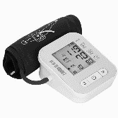
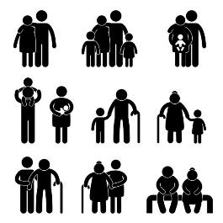
A szűrővizsgálatok típusai
Alkalomszerű („opportunisztikus”) szűrés
Szervezett („organizált”) szűrés
Életkorhoz kötött szűrővizsgálatok
Bizonyos élettani, illetve kórállapothoz kötött szűrés
Népegészségügyi célú szervezett szűrés

Slide 6
A szervezett népegészségügyi szűrés feltételei
Az Egészségügyi Világszervezet (WHO) első ízben, 1968-ban definiálta a szervezett népegészségügyi célú szűrések kritériumait
Wilson & Jungner kritériumok
Legfontosabbak
Legyen népegészségügyi probléma
Legyen kezelés
Legyen viszonylag hosszabb látens szakasz
Legyen egyszerű, könnyen elviselhető szűrési módszer
Legyen rendszeres szűrés
Notes:
10 kritérium

Slide 7
Népegészségügyi célú szervezett szűrések hazánkban
Méhnyakszűrés - 25-65 év közötti nők számára 3 évente citológiai mintavétel
1981-től modellprogramok méhnyakrák okozta halálozás csökkentése érdekében;
2003-tól népegészségügyi célú, célzott méhnyakszűrés;
2008-tól kezdeményezés a szakdolgozók szűrésbe való bevonására;
2015-től a területi védőnői ellátás keretében is igénybe vehető.
Emlőszűrés - 45-65 év közötti nők 2 évente mammográfiás vizsgálat
2001-től népegészségügyi célú, célzott emlőszűrés
összesen 49 centrum (KMK és MSZÁ)
Vastagbélszűrés -Az 50-70 év közötti férfiak és nők kétévenkénti vastag- és végbél szűrővizsgálata
Az EFOP-1.8.1 -VEKOP-15-2016-00001 „Komplex népegészségügyi szűrések” kiemelt projekt keretében
Jelenleg közel 1.600 szerződött háziorvos

Slide 8
Bővülő tudományos ismeret → igény a változásra
Innováció
HPV oltás
Lakossági igények
Nemzetközi gyakorlat
Új szűrésnemek
Pilot programok
Technikai fejlődés
Tudományos eredmények
Tanulmányok
HPV alapú szűrés
Országos kiterjesztésű vastag- és végbélszűrés
Megújuló irányelvek
Új jogi szabályozás
Notes:
A tudományos ismeretek bővülésével a szűrővizsgálatok rendszere, minősége és gyakoriság egyaránt változhat. Mindezeket figyelembe véve folyamatosan megújuló szűrési rendszer kialakítására törekszünk.
A kormányhatározat lehetőséget nyújt a szűrővizsgálatok új rendszerének kialakítására, az átszűrtség növelését célzó intézkedések meghatározására, továbbá egy olyan keret meghatározására szolgál a népegészségügyi szűrővizsgálatok tekintetében, mely lehetőséget nyújt a folyamatosan bővülő tudományos ismeretek időben történő alkalmazására a nemzetközileg is helytálló szűrőprogramok kialakítása által.
A fejlett országokhoz hasonlóan, a nemzetközi tanulmányok és modellprogramoknak köszönhetően, hazánkban bevezetésre került a fiúk HPV oltása, továbbá pilot programként történik a lakosság vastag- és végbélszűrése, illetve a „Helybe visszük a szűrővizsgálatokat” program keretén belül a szintén pilot-ként működő szájüregi szűrés.
Az előzőekben bemutatott, folyamatosan változó környezet természetesen további intézkedésekre ad okot, melyek között szerepel a jövőbeni HPV alapú méhnyakszűrés, a pilot programok országos kiterjesztése, valamint a szűrési célpopuláció, és szűrési intenzitás felülvizsgálata minden szűrésnem esetén. A szűrési rendszer megfelelő átláthatósága és működése végett.

Slide 9
Együttműködések a rák elleni küzdelemben
Egészséges életévek
Nemzeti Népegészségügyi Központ
Kormányhivatalok
Országos Onkológiai Intézet
Civil szervezetek
Egészségfejlesztési Irodák
Egészségügyi szolgáltatók

Slide 10
Hatóság vagy szolgáltató?

Slide 11
Szolgáltató hatóság
Vizsgál
Ajánl
Segít
Informál
Fejleszt
Meghív
Tanácsol
Kivizsgál
Ellenőriz
Bírságol
Engedélyez
Jóváhagy
Dönt
Intézkedik

Slide 12
HELYBE VISSZÜK A SZŰRŐVIZSGÁLATOKAT! A Nemzeti Népegészségügyi Stratégiához kapcsolódó az egészségügyi szolgáltatások elérhetőségének javítását, az egyenlő-esélyű hozzáférést célzó, 1234/2017. (IV. 28.) Korm. Határozat, mely lehetővé tette 20 vizsgálóbusz beszerzését.

Slide 13
Célkitűzések
Lehetőséget teremteni arra, hogy a hátrányos helyzetű településeken élő lakosság részére helyben biztosítsunk bizonyos szűrővizsgálatokat, állapotfelmérést, életmódtanácsadást
Egészségtudatosság növelése
Egészség-egyenlőtlenség mérséklése
Népegészségügyi mutatók javulása

Slide 14
Folyamatos fejlődés és alkalmazkodás a változó igényekhez
A lehetőség kiajánlása EFI-knek, kormányhivataloknak, civil szervezeteknek: feltétel
Megfelelő szakmai program
NNK által szervezett kitelepülések, csatlakozva a Felzárkózó települések hosszú távú programjához
A buszok szükség szerinti kihasználása COVID tesztelő vagy oltópontként

Slide 15
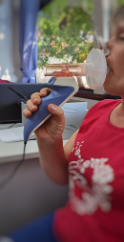
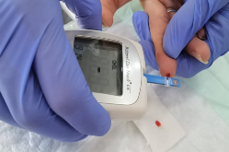
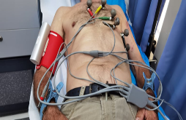
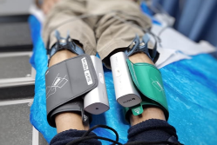
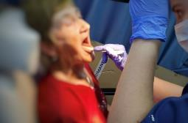
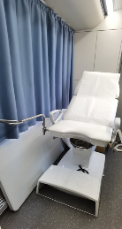
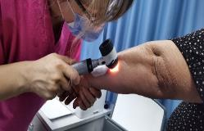
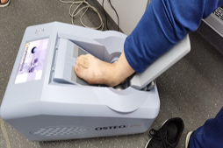
Szolgáltatások
Kizárólag egészségügyi szolgáltatás végzésére jogosító működési engedéllyel rendelkező partnerekkel működünk együtt
Fő partnerek elsősorban a megyei kórházak
Feltétel a betegút biztosítása és a betegkövetés

Slide 16
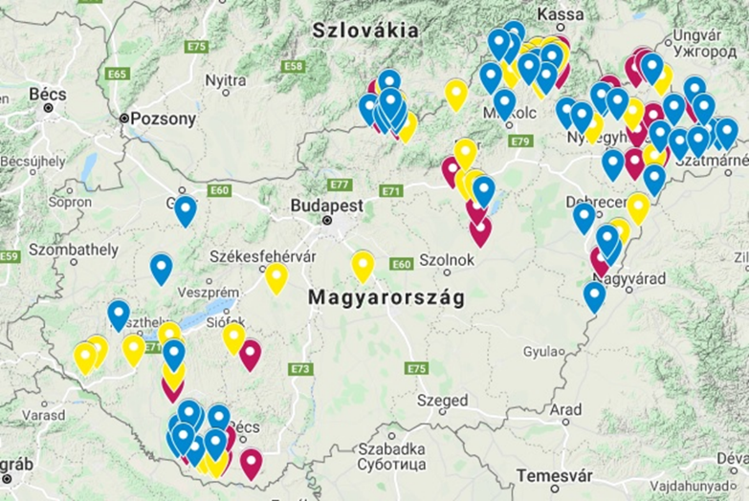
Eredmények – Felzárkózó települések
2019
37 település
37 Szűrési nap
2329 résztvevő
2020
35 település
52 Szűrési nap
2740 résztvevő
2021
62 település
80 Szűrési nap
5185 résztvevő

Slide 17
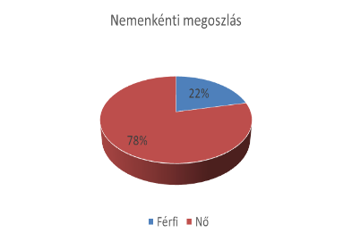
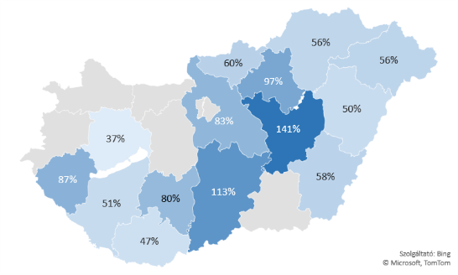
Eredmények – Felzárkózó települések
Szűrőbuszok kihasználtsága (%)
Notes:
A térképes ábrán a megjelenési arány azt mutatja, hogy a programon megjelent 5185 fő közül mennyi vette igénybe a szűrést az adott megyékben. A teljes szűrésen résztvevő csoportnak legnagyobb része Szabolcsban vette igénybe a szolgáltatást – mert ott voltunk a legtöbbet, ott volt legtöbbször lehetőség rá.
A nemenkénti megoszlás szintén az össz, 5185 főre van vonatkoztatva, a többi ábrán pedig az adott szűrésnemben megjelentek számához viszonyítva van számolva az elváltozással rendelkezők aránya.
Az összes vizsgált településen a felnőtt lakossághoz viszonyítva, az átlagos megjelenési arány 6,7% volt, a buszok kapacitásához viszonyítva pedig 63%-os volt az átlagos kihasználtság. Amelyik megyében 100%-nál magasabb érték szerepel, ott a magas lakossági érdeklődés miatt, azonnali beavatkozásként érkezett a helyszínre még egy vizsgálóbusz.

Slide 18
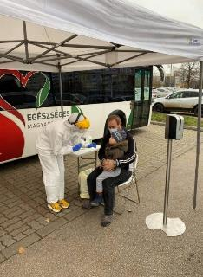
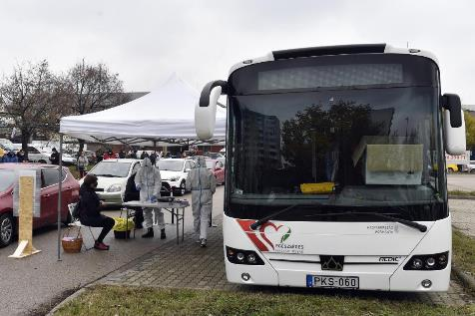
Ott vagyunk, ahol szükség van ránk!
Covid-19 okozta pandémiával összefüggő feladatok: mobil mintavételi pontok létesítése és COVID antigén tesztelés
Egyes megyék, illetve egyes egészségügyi szolgáltatók oltási kapacitásának bővítése mobil oltópontok működtetésével

Slide 19
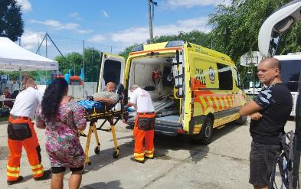
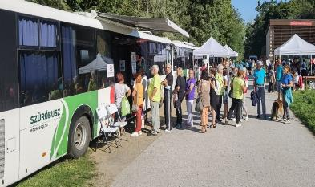
Ami a számok mögött van
Gyakori sürgős orvosi beavatkozás szükségessége
Egyre szélesedő kínálati paletta
Fokozódó érdeklődés a településeken
Mérhetetlen hála és köszönet az emberek részéről

Slide 20
Csapatmunka
Az elmúlt években a programelemek folyamatos bővítése mellett a munkatársak és a szakmai stáb létszáma folyamatosan bővült, állandó együttműködő partnerünk a GOKVI.

Slide 21
CONTACT CENTER ÉS LAKOSSÁGI PORTÁL

Slide 22
Mi az Egészségvonal?
CONTACT CENTER
1812
LAKOSSÁGI PORTÁL
egeszsegvonal.gov.hu
a nap 24 órájában
gyors, hiteles és naprakész információ magyar és angol nyelven:
egészségügy szolgáltatásairól,
Ellátási formákról,
egészségmegőrzéssel kapcsolatos témákról
szakmailag hiteles, közérthető formában mutatja be:
a hazai ellátórendszer sajátosságait
az egészségvédelem és egészségfejlesztés irányait
egészséggel és betegséggel kapcsolatos egészségtudományos ismereteket

Slide 23
az állampolgárok hiteles, megbízható tájékoztatása és eligazodásuk segítése az egészségügyi ellátórendszerben
Célja
a népegészségügyi szolgáltatások, ismeretek hozzáférésének biztosítása, ezáltal támogatva a megelőzést és egészségfejlesztést
a lakosság egészségtudatosságának és egészségügyi tájékozottságának növelése
hiteles tartalommal rendelkező, a nap 24 órájában elérhető információs központ biztosítása

Slide 24
Főbb tájékoztatási témakörök
Koronavírussal, koronavírus elleni védőoltással kapcsolatos kérdések
Egészségügyi szolgáltatásokra vonatkozó információk
EESZT lakossági felületével kapcsolatos kérdések
Gyógyszerellátás, gyógyászati segédeszközökre, e-Receptre vonatkozó kérdések
Védőoltásokkal kapcsolatos tájékoztatás
Szűrővizsgálatok, egészségmegőrzés
Egészségügyi speciális ellátások (pl. hospice ellátás, rehabilitáció, szervdonáció, transzplantáció, vérellátás)

Slide 25
Pozíció – Kapcsolat - Együttműködés
életet veszélyeztető eset, segélyhívás
Biztosítási jogviszony,
TAJ kártya,
Európai Egészségbiztosítási Kártya, táppénz, egyéb pénzügyi és szociális ellátások
1812
112
1818

Slide 26
Több lépcsős feladatátvétel – 2021. április 1.
Koronavírus zöld számok
1812
koronavirus@1818.hu

Slide 27
Folyamatos fejlődés
NNK szakértői háttérnek köszönhetően jogszabályváltozások, ajánlások azonnali lekövetése
Gyors alkalmazkodás a változó körülményekhez, pl.
Az ukrán menedékesek egészségügyi ellátásának segítése ukrán tolmácsolási szolgáltatással egészségügyi dolgozók számára, együttműködés a felsőoktatásért felelős ágazattal

Slide 28
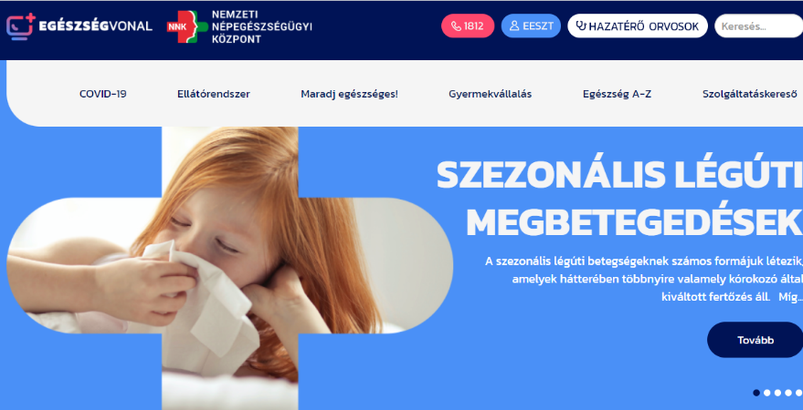
egeszsegvonal.gov.hu
Notes:
Az egeszsegvonal.gov.hu weboldal reszponzív (méret optimalizált) kialakításának köszönhetően nem csak számítógépen, hanem mobiltelefonon és tableten is elérhető. A tartalmakat a Tisztifőorvos és a Nemzeti Népegészségügyi Központ social felüleletein is megosztjuk.

Slide 29
A lakossági portál fő részei
Keresőfunkciók: Szolgáltatókereső, Gyógyszerkereső és szabadszavas keresés
Aktualitások: kiemelt tartalmak (főoldal), COVID-19, Gyermekvállalás menüpontok
Tudástár: Ellátórendszer, Egészség A-Z, Maradj Egészséges! menüpontok
Jelenleg 1750+ szakmailag validált cikk, folyamatosan frissülő tartalom
Hazai viszonylatban egyedülálló ismeretanyag többek között népbetegségek, mentális egészséggel és várandóssággal kapcsolatos témákban.

Slide 30
További fejlesztési irányok I.
Szolgáltatás- és gyógyszerkereső funkciók mögötti adatbázis fejlesztése és az adatstruktúra frissítése a társintézményekkel együttműködésben
Tünetellenőr: betegutakat támogató funkció, ami a panaszok kikérdezésével orientálja a látogatót az alap- vagy szakellátás irányába, illetve az állapotával kapcsolatos információk eléréseben (iránydiagnózist nem ad!)
Célja: a betegutak indokolt és tudatos igénybevételének elősegítése

Slide 31
További fejlesztési irányok II.
Orvos-beteg találkozást előkészítő és egészségértést segítő eszközök fejlesztése:
Kockázat- és állapotfelmérő eszközök (kérdőívek, kalkulátorok)
Fogalomtár (rövidítések, idegen kifejezések közérthető ismertetése)
Orvosi konzultációt, rendelői látogatást támogató alkalmazás páciensek részére (cél meghatrozása, releváns információk strukturálása, pl. panaszok jellege, időbelisége, szedett gyógyszerek, kórelőzmény releváns elemei, stb.)
Célja: az ellátási eseményre nézve releváns információk előkészítése, a páciens egészségértésének fejlesztése, az orvosi kommunikáció segítése

Slide 32
Mi kell ahhoz, hogy szerethetővé váljon a prevenció?
Szakmai
szervezetek
Együttműködő
Lakosság
Támogató
családi háttér
Egészségvonal
primer prevenciós szolgáltatása
Onkológiai
Centrumok
Támogató szakpolitika
Egyéni
döntések
Szervezett népegészségügyi
szűrések
Szakértő onkológiai
ellátás
Mentális
egészség

Slide 33
Köszönöm a figyelmet!

